Slide 1
쿠글 4주차 발표
6기 이정우, 신은빈

Slide 2
목차
INDEX
1 단계
STEP1
2 단계
STEP2
3 단계
STEP3
4 단계
STEP4
5 단계
STEP5
세부 컨텐츠 1
세부 컨텐츠 1
세부 컨텐츠 1
세부 컨텐츠 1
세부 컨텐츠 1
세부 컨텐츠 2
세부 컨텐츠 2
세부 컨텐츠 2
세부 컨텐츠 2
세부 컨텐츠 2

Slide 3
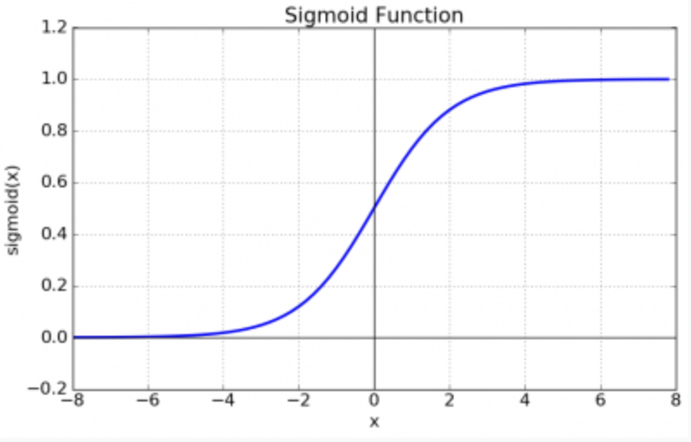
STEP 3
로지스틱 회귀
로지스틱 회귀란?
회귀를 사용하여 데이터가 어떤 범주에 속할 확률을 0에서 1 사이의 값으로 예측하고,
그 확률에 따라 가능성이 더 높은 범주에 속하는 것으로 분류해주는 지도 학습 알고리즘
ex) 스팸 메일 분류기
어떤 메일을 받았을 때 그것이 스팸일 확률이 0.5 이상이면 spam으로 분류하고, 확률이 0.5보다 작은 경우 ham으로 분류
→ 데이터가 2개의 범주 중 하나에 속하도록 결정하는 것 :
2진 분류(binary classification)

Slide 4
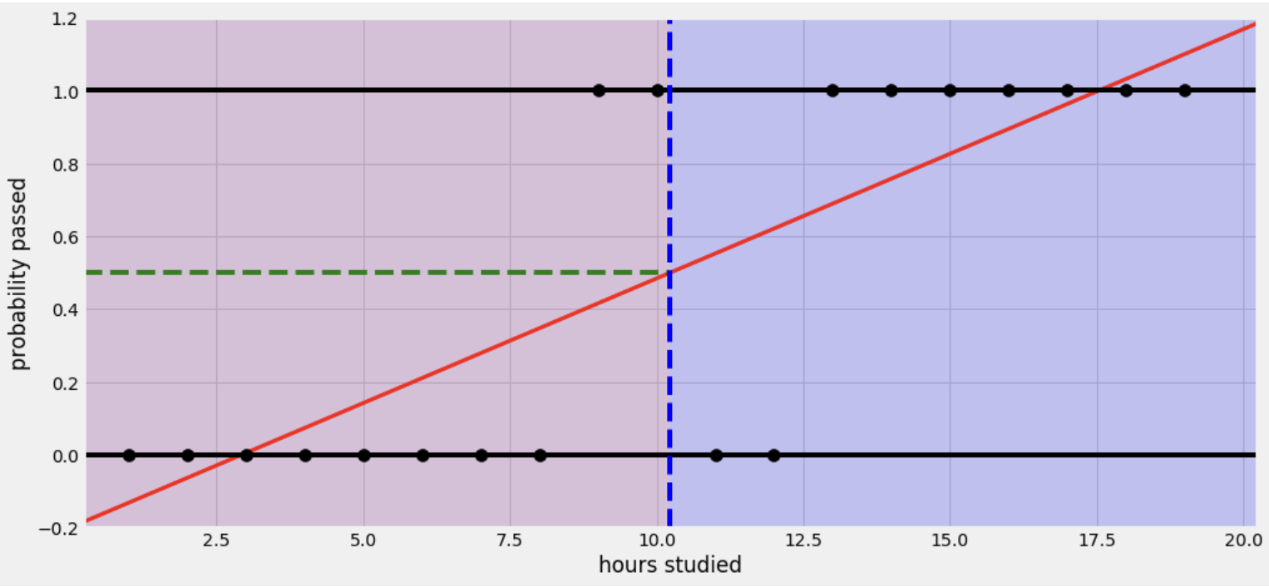
STEP 3
로지스틱 회귀
가설 : “공부하는 시간에 따라 시험에 합격할 확률이 달라진다”
선형 회귀를 사용하면 우측 그림으로 나타낼 수 있음
공부한 시간이 적으면 시험에 통과 못하고, 공부한 시간이 많으면 시험에 통과한다는 식으로 설명 가능
→ 이 회귀선을 자세히 살펴보면 확률이 음과 양의 방향으로 무한대까지 뻗어 감
→ 공부를 2시간도 안 하면 시험에 통과할 확률이 0이 안 됨.. 선형 회귀를 쓸 수 없다!!!

Slide 5
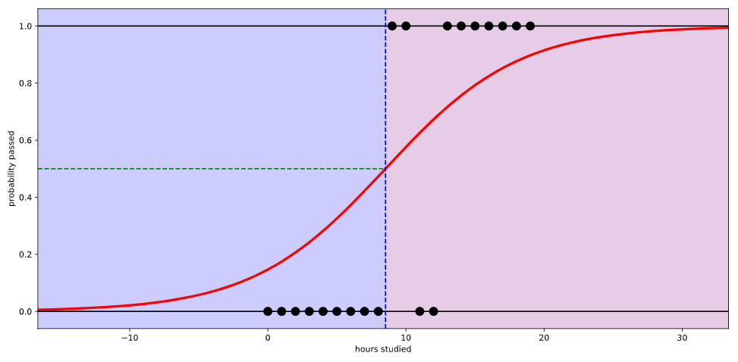
STEP 3
로지스틱 회귀
우측 그림은 시험에 합격할 확률이 0과 1사이의 값으로 나타남
로지스틱 회귀의 3단계
모든 속성(feature)들의 계수(coefficient)와 절편(intercept)을 0으로 초기화한다.
각 속성들의 값(value)에 계수(coefficient)를 곱해서 log-odds를 구한다.
log-odds를 sigmoid 함수에 넣어서 [0,1] 범위의 확률을 구한다.

Slide 6
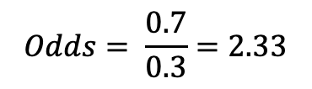
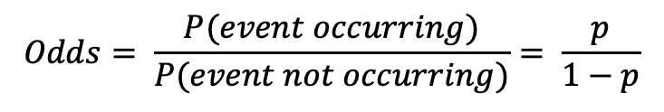
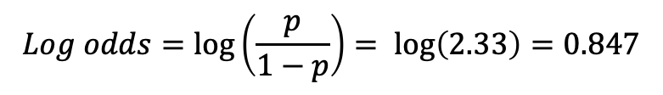
STEP 3
로지스틱 회귀
Log-odds
1) 개념
$$Odds= \frac{P(event occurring)}{P(event not occurring)}= \frac{p}{1−p}$$
선형 회귀 : 각 속성의 값에다가 계수(coefficient)를 곱하고 절편(intercept)을 더해서 예측 값을 구함
→ 구한 예측 값의 범위는 -∞에서 + ∞
로지스틱 회귀 : 선형회귀와 범위 동일
But, 마지막에 예측 값 대신 ’log-odds’를 구해줘야 하는 차이점 존재
$$Odds= \frac{0.7}{0.3}=2.33$$
$$Log odds=log\left(\frac{p}{1−p}\right)= log\left(2.33\right)=0.847$$

Slide 7
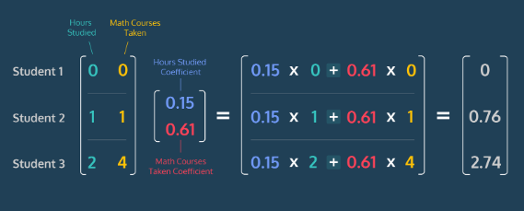
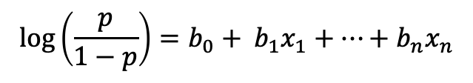
STEP 3
로지스틱 회귀
Log-odds
2) 계산
여러 속성(feature, x1, x2…)들에
계수(coefficient, b1, b2..)를 곱하고
절편(intercept)을 더해서 최종 값 log-odds를 구함
각 속성(feature)들의 값이 포함된 행렬,
그 속성들 각각의 계수(coefficient)가 포함된 행렬을 오른쪽 그림과 같이 계산할 수 있음
$$log\left(\frac{p}{1−p}\right)=b_{0}+ b_{1}x_{1}+…+b_{n}x_{n}$$

Slide 8
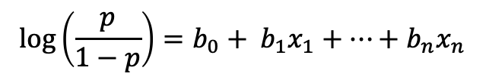
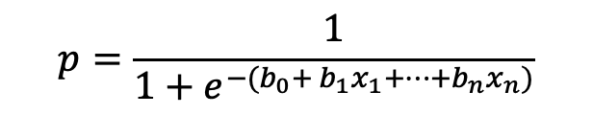
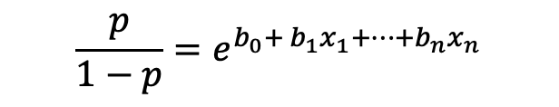
STEP 3
로지스틱 회귀
Sigmoid function
앞에서 구한 log-odds를 Sigmoid 함수에 넣어서 0~1사이의 값으로 변환
$$log\left(\frac{p}{1−p}\right)=b_{0}+ b_{1}x_{1}+…+b_{n}x_{n}$$
$$\frac{p}{1−p}=e^{b_{0}+ b_{1}x_{1}+…+b_{n}x_{n}}$$
$$p=\frac{1}{1+e^{{−(b}_{0}+ b_{1}x_{1}+…+b_{n}x_{n})}}$$

Slide 9
STEP 3
로지스틱 회귀
Log loss (로그 손실)
로지스틱 회귀가 확률을 제대로 예측해주는지, 즉 구해놓은 속성들의 계수(coefficients)와 절편(intercept)이 적절한지 확인하기 위해 손실(Loss)을 고려해야 함 → 손실함수(loss function)
모델의 “적합성”을 평가하기 위해 각 데이터 샘플의 손실(모델 예측이 얼마나 잘못되었는지)을 계산 !

Slide 10
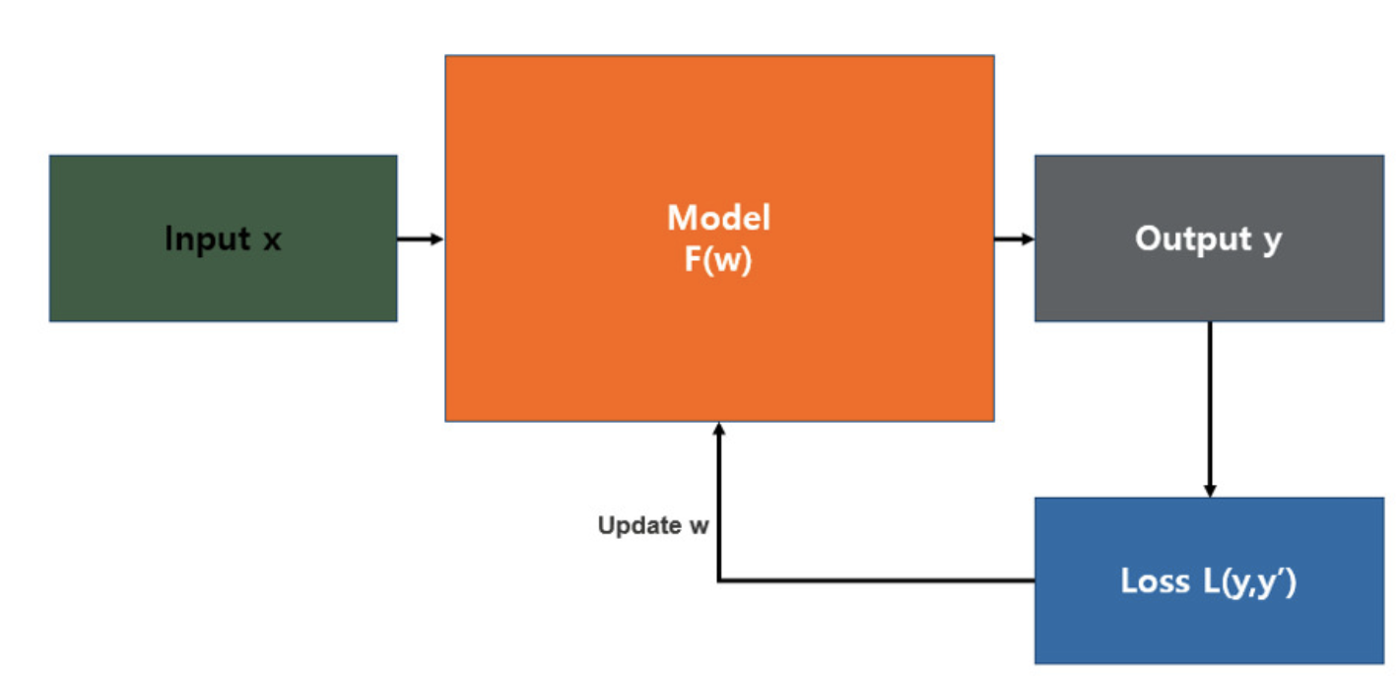
STEP 3
로지스틱 회귀
Log loss (로그 손실)
로지스틱 회귀의 손실 함수 :
$$−(ylog\left(h(z)\right)+\left(1−y\right)\log\left(1−(h(z)\right))$$
h(z) : 앞에서 구한 log odds의 sigmoid 값

Slide 11
감사합니다 ☺

